Slide 1
挑战杯论文分析
基于深度学习算法的乐谱生成器：Music Eye

Slide 2
目录
1
论文中使用技术
2
项目路径优化
CONTENTS
3
关于问题

Slide 3
01
CHAPTER
论文中使用技术

Slide 4
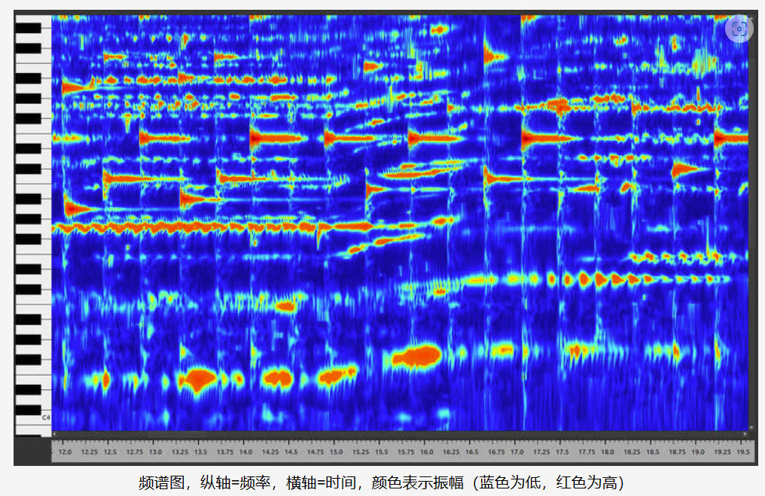
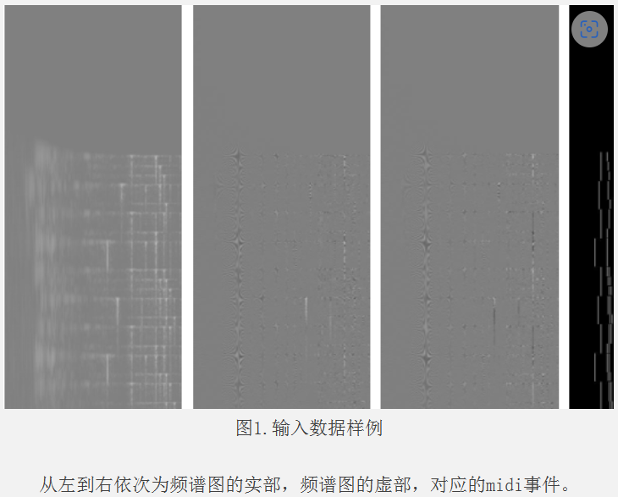
论文中使用技术
在音乐信号中，特别是对于音符和和弦的表示，傅里叶变换可能不够灵活，因为它的分辨率不随频率变化而变化。
使用常数Q变换得到的频谱图
将频谱图分为模、实部、虚部三个通道。

Slide 5
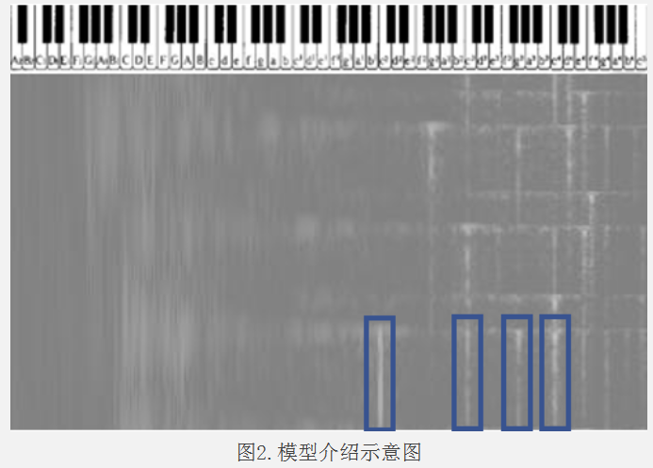
论文中使用技术
1
识谱问题表示为像素级二分类问题
2
检测按键输出，按键是否被按下，按下是1，没按下是0
蓝色框从左到右依次为C的根音、一阶泛音、二阶泛音、三阶泛音
3

Slide 6
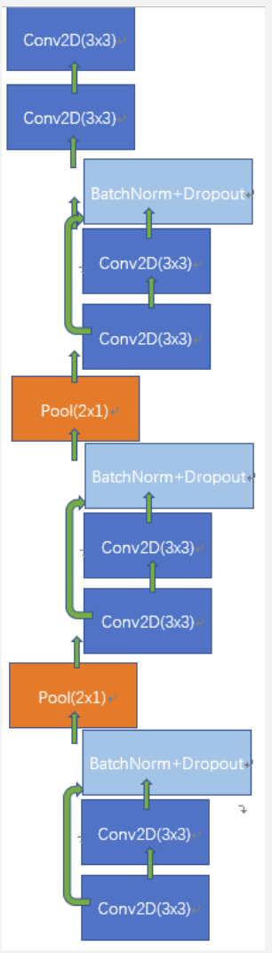
论文中使用技术
不足
1.不能准确识别音长、存在漏音和多音的现象
2.对midi音色过拟合
3.在麦克风录音时受到严重干扰。
1
使用很宽（相当于4个八度）的卷积核
2
对频率轴进行池化
改进计划
1.加入注意力机制
2.加大数据量
3.使用降噪手段，并更真实的模拟麦
克风的滤波

Slide 7
02
CHAPTER
项目路径优化

Slide 8
项目路径优化
1.利用Magenta工具整合音符序列。
2.进行优化，提高总谱的可读性和音质。
04
整合乐谱
音频图像化
1.借鉴论文中常数Q变换的方法，生成更适应音符频率分布的谱图。
2.设计长而瘦的卷积核，利用跳跃连接提高网络训练速度。
02
音轨分离阶段
01
1.利用Spleeter分离出各个乐器的音轨。
2.对音轨进行额外处理，过滤低置信度的音符，搜索峰值形成音符轨迹。
模型训练和优化
1.使用包含多种音乐流派的数据集进行模型训练。
2.采用类似的评估指标，如准确度和帧级准确度。
05
04
音符识别与谱面生成
03
结合Magenta/mt3的生成模型，利用神经网络生成对应的音符序列。

Slide 9
03
CHAPTER
关于问题

Slide 10
关于问题
识别准确度
泛化性能
注意力机制
结构优化
如何改进涉及到的漏报、多音和音长识别的问题？从而提高识别准确度？
如何改进以减轻麦克风录音的影响？
如何增强在处理不同乐曲、不同演奏风格的泛化性能？
如何减少对特定类型音乐的过拟合？
在引入注意力机制的计划中，如何确保注意力机制在建模音符序列时的有效性？
注意力机制的引入是否会对模型的计算复杂性产生显著影响？
论文中提到使用很宽的卷积核来解决根音和泛音叠加的问题，这种设计的效果如何？是否有其他可能的结构优化方案？
对于频率轴的池化操作，如何权衡时间分辨率和模型计算复杂性？

Slide 11
工作汇报

Slide 12
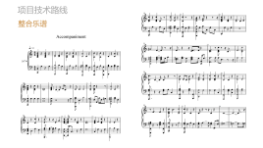
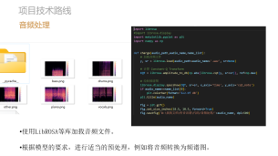
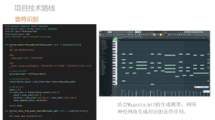
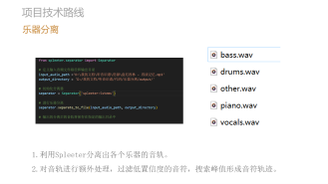
项目技术路线
乐器分离
音频处理
音符识别
整合乐谱

Slide 13
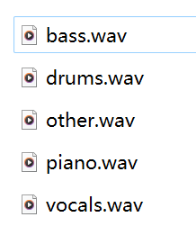
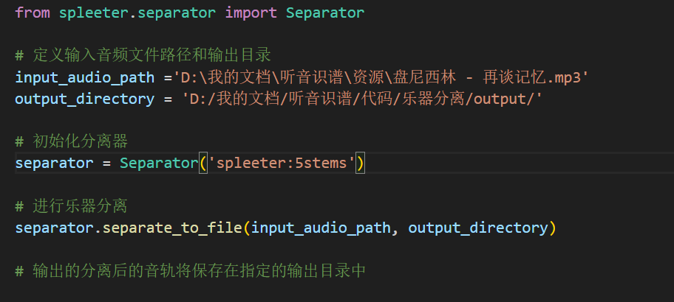
项目技术路线
乐器分离
点击请替换文字内容
1.利用Spleeter分离出各个乐器的音轨。
2.对音轨进行额外处理，过滤低置信度的音符，搜索峰值形成音符轨迹。
点击请替换文字内容
请替换文字内容，添加相关标题，修改文字内容，也可以直接复制你的内容到此。请替换文字内容，添加相关标题，修改文字内容，也可以直接复制你的内容到此。请替换文字内容，添加相关标题，修改文字内容，也可以直接复制你的内容到此。
请替换文字内容，添加相关标题，修改文字内容，也可以直接复制你的内容到此。请替换文字内容，添加相关标题，修改文字内容，也可以直接复制你的内容到此。请替换文字内容，添加相关标题，修改文字内容，也可以直接复制你的内容到此。

Slide 14
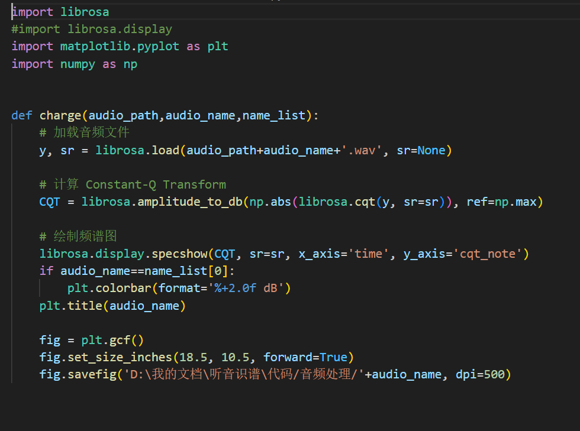
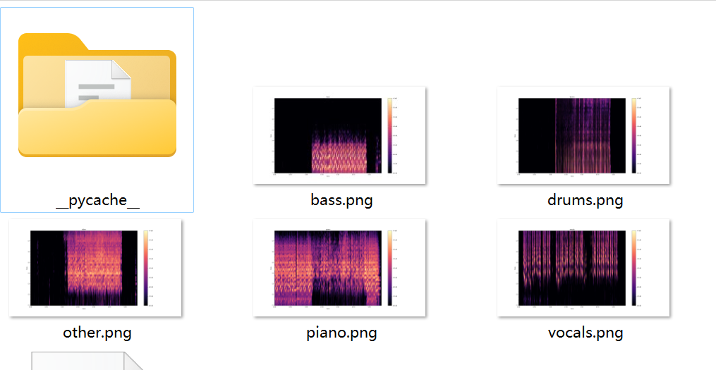
项目技术路线
音频处理
使用LibROSA等库加载音频文件。
根据模型的要求，进行适当的预处理，例如将音频转换为频谱图。

Slide 15
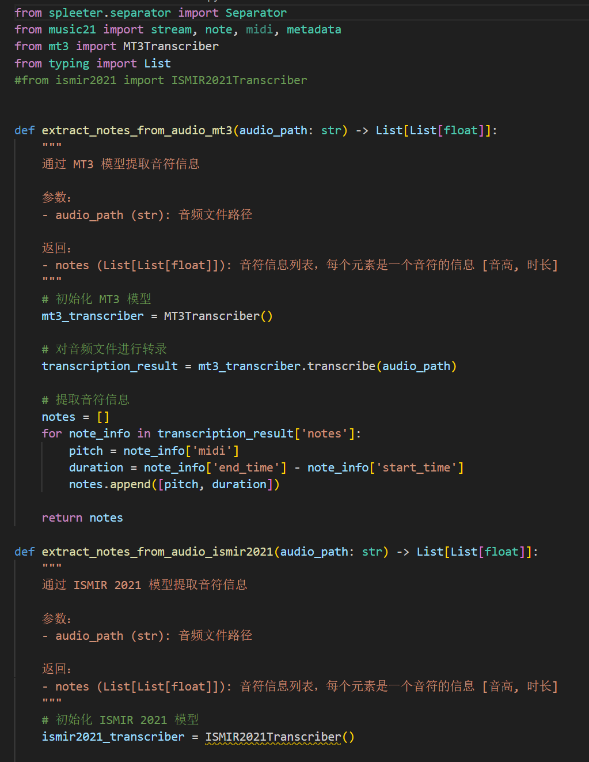
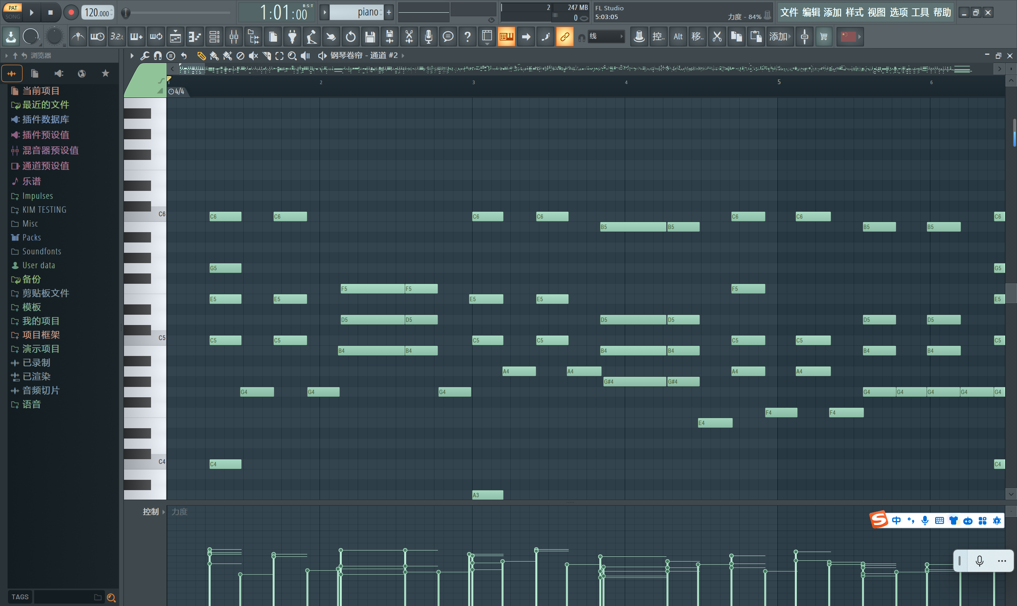
项目技术路线
音符识别
点击请替换文字内容
点击请替换文字内容
请替换文字内容，添加相关标题，修改文字内容，也可以直接复制你的内容到此。请替换文字内容，添加相关标题，修改文字内容，也可以直接复制你的内容到此。请替换文字内容，添加相关标题，修改文字内容，也可以直接复制你的内容到此。
结合Magenta/mt3的生成模型，利用神经网络生成对应的音符序列。
请替换文字内容，添加相关标题，修改文字内容，也可以直接复制你的内容到此。请替换文字内容，添加相关标题，修改文字内容，也可以直接复制你的内容到此。请替换文字内容，添加相关标题，修改文字内容，也可以直接复制你的内容到此。

Slide 16
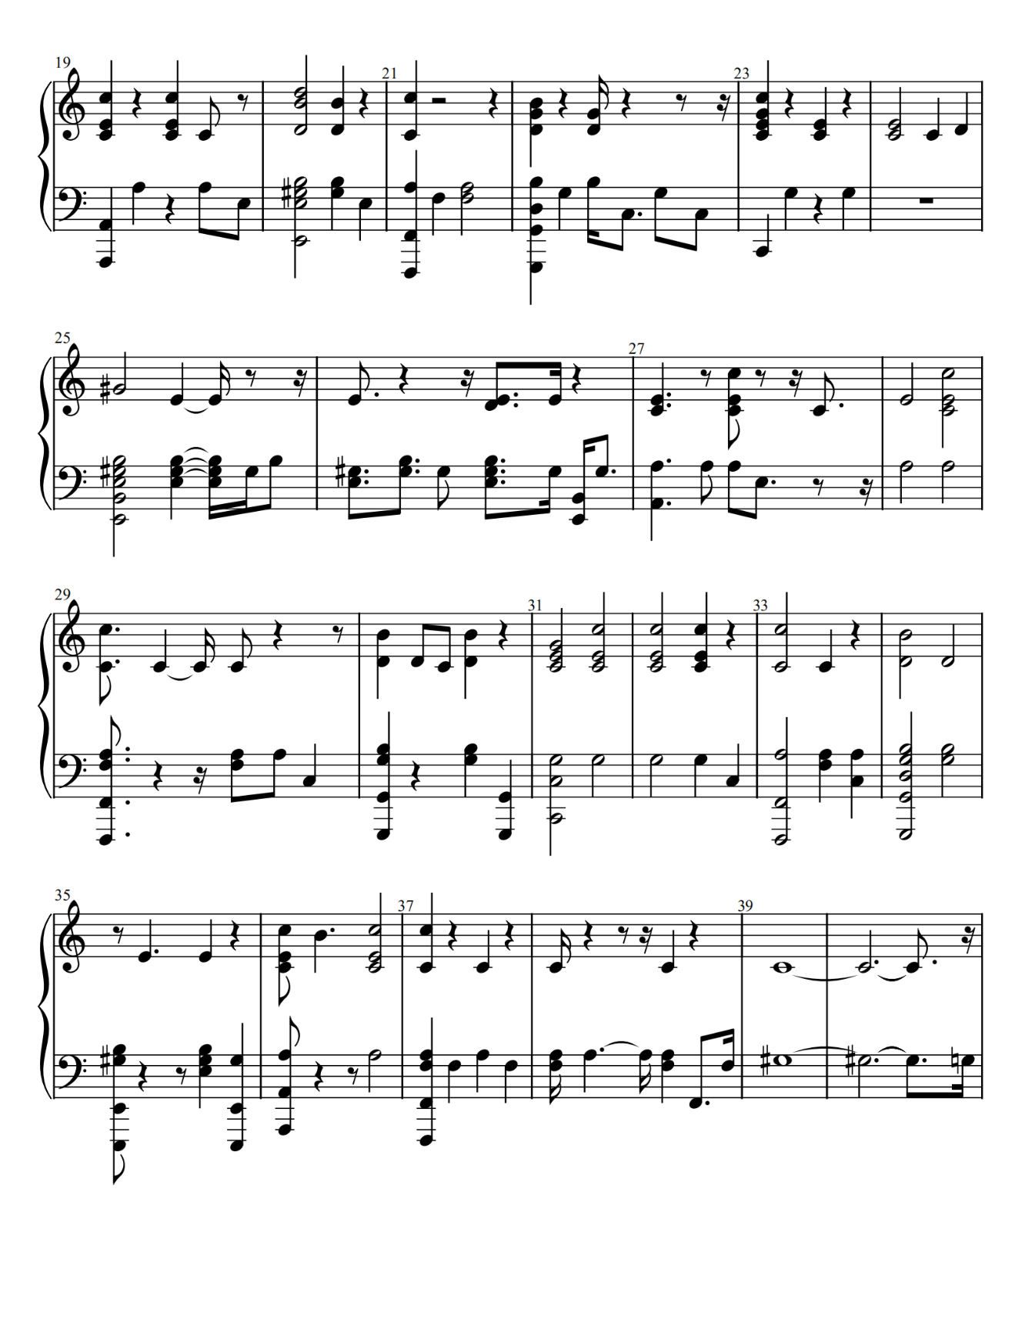
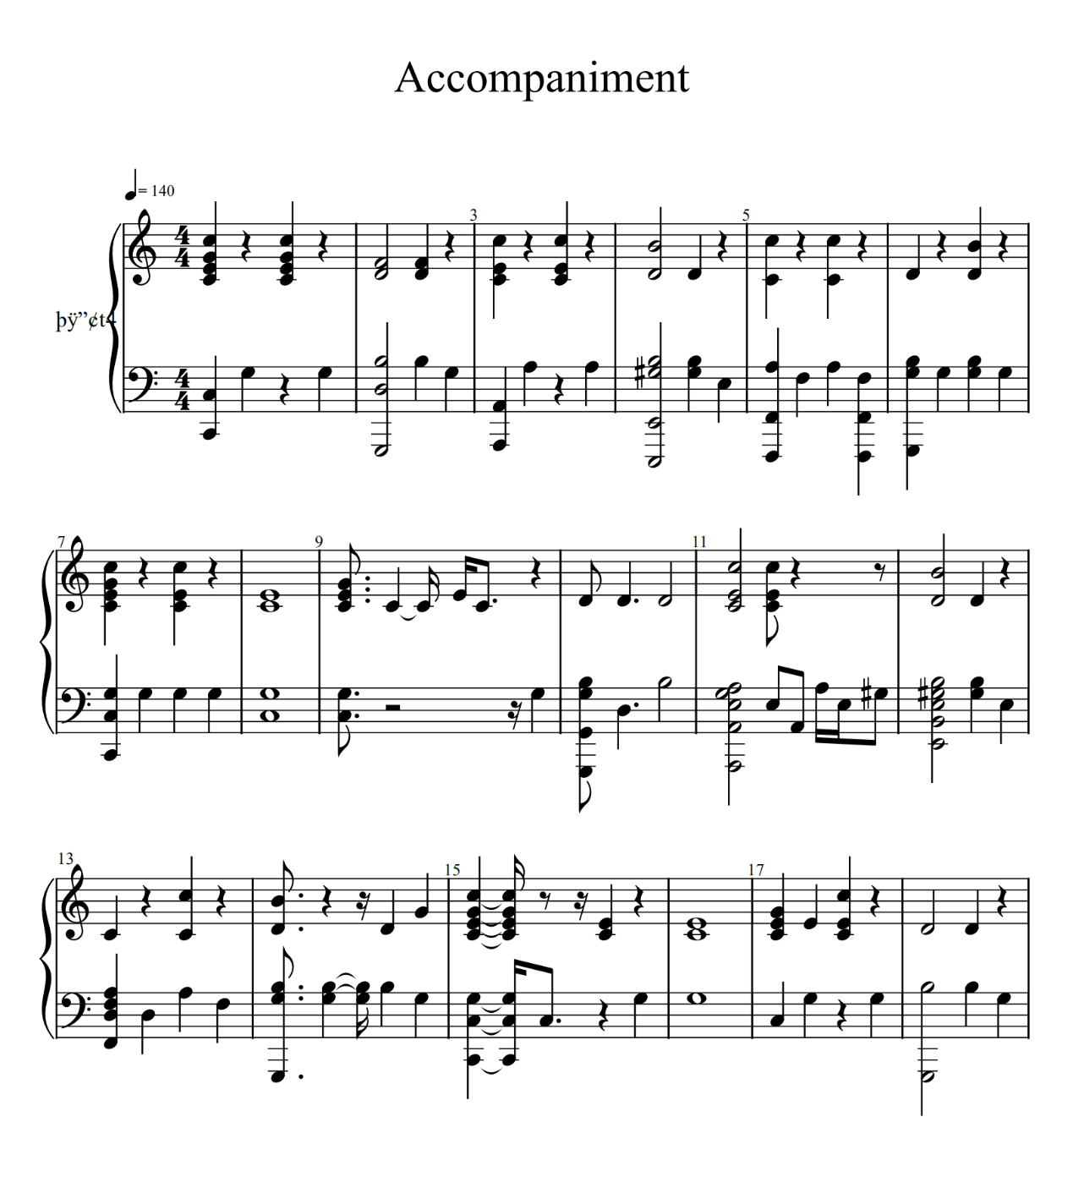
项目技术路线
整合乐谱
点击请替换文字内容
点击请替换文字内容
请替换文字内容，添加相关标题，修改文字内容，也可以直接复制你的内容到此。请替换文字内容，添加相关标题，修改文字内容，也可以直接复制你的内容到此。请替换文字内容，添加相关标题，修改文字内容，也可以直接复制你的内容到此。
请替换文字内容，添加相关标题，修改文字内容，也可以直接复制你的内容到此。请替换文字内容，添加相关标题，修改文字内容，也可以直接复制你的内容到此。请替换文字内容，添加相关标题，修改文字内容，也可以直接复制你的内容到此。

Slide 17
THANK YOU
感谢聆听，批评指导

